Slide 1
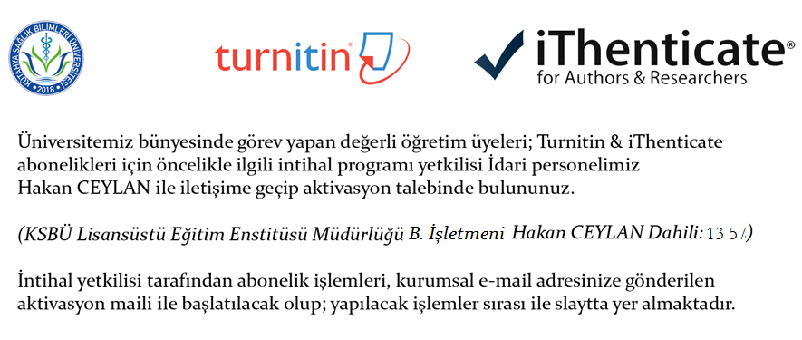

Slide 2
Turnitin ve iTenticate; öğrenciler ile eğitimcileri aynı platformda buluşturan, belgelerin orijinalite kontrollerinin yapılmasını, eğitimcilerin bu belgeleri notlandırmasını sağlayan dünyanın en önde gelen yazılımlarındandır. İlgili programlar, zengin geri bildirim sağlayarak ve intihali önleyerek öğrencilerin yazım yeteneklerini geliştirmektedir. Belirli bir zaman aralığında orijinal yazımı teşvik eder. Günümüz eğitimcileri ve yöneticileri öğrencilerin bilgiyi doğru, düşünerek ve yasal bir şekilde kullanmalarını teşvik etmeye çalışmaktadır. Milyarlarca internet kaynağına erişilebilirlik sayesinde öğrenciler, bir kaynağın tüm paragraflarını bir saniyede kopyalayıp yapıştırabilmektedir. Bu, performans ve değerlendirmelere yapılan vurgu ile birleşince, öğrenci araştırma ve makalelerinde orijinal olmayan içerik kullanımının artmasına sebep olmaktadır.
Turnitin belge analizini yaparken büyük veritabanlarını taramaktadır. Bunlar;
337+ milyon öğrenci ödevi ve toplamda 620 milyondan fazla doküman
110,000+ dergi & kitap ve toplamda 157 milyondan fazla yayın
62+ milyar güncel ve arşivlenmiş web sayfası
140 ülkede, 15.000’den fazla eğitim kurumunda,
30 milyondan fazla öğrenci,
1.6+ milyon aktif öğretmen Turnitin kullanmaktadır.

Slide 3
Bu bağlamda; Üniversitemiz ile TUBİTAK'a bağlı TechKnowledge firması arasında yapılan protokol çerçevesinde; Turnitin ve iThenticate Programlarını kullanarak danışmanlığını yaptığınız öğrencilerin Makale, Tez ve Ödev gibi çalışmalarını (http://www.ithenticate.com https://www.turnitin.com/) ilgili sayfalara yükleyebilir ve intihal oranlarına ait raporu görüntüleyebilirsiniz.
ÖNEMLİ NOT:
iThenticate, sadece doktora ve üzeri düzeyindeki kullanıcıların kendi makalelerini tarayabilmesi amacıyla hizmet vermektedir. Araştırma görevlisi, doktora öğrencisi veya lisans öğrencilerinin ilgili programı kullanması ve program üzerinde tez, öğrenci ödevi, proje vb. gibi makale dışı taramaların yapılması lisansa aykırıdır. Bu tarz kullanımı tespit edilen kullanıcıların hesapları kapatılacaktır.
İTHENTİCATE PROGRAMI İLE MAKALE, TURNİTİN PROGRAMI İLE TEZ, ÖĞRENCİ ÖDEVİ, PROJE VB. GİBİ MAKALE DIŞI TARAMALARIN YAPILMASI GEREKTİĞİNİ UNUTMAYINIZ.

Slide 4


Slide 5
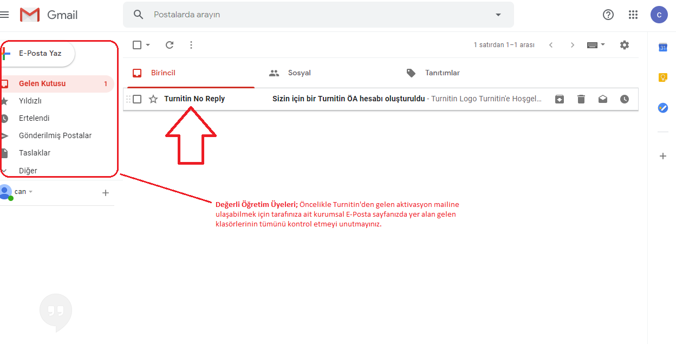

Slide 6
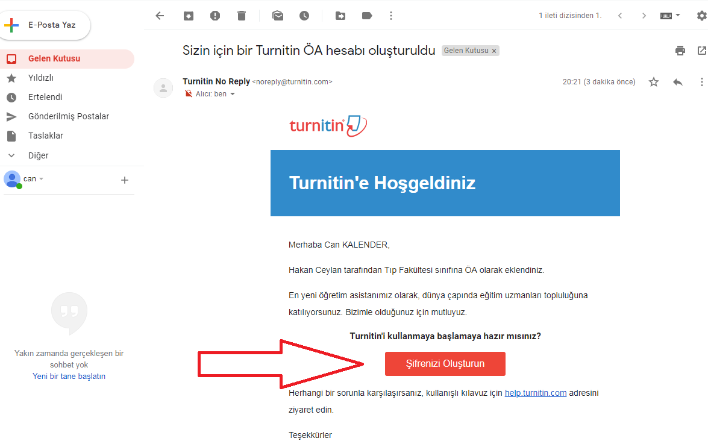

Slide 7
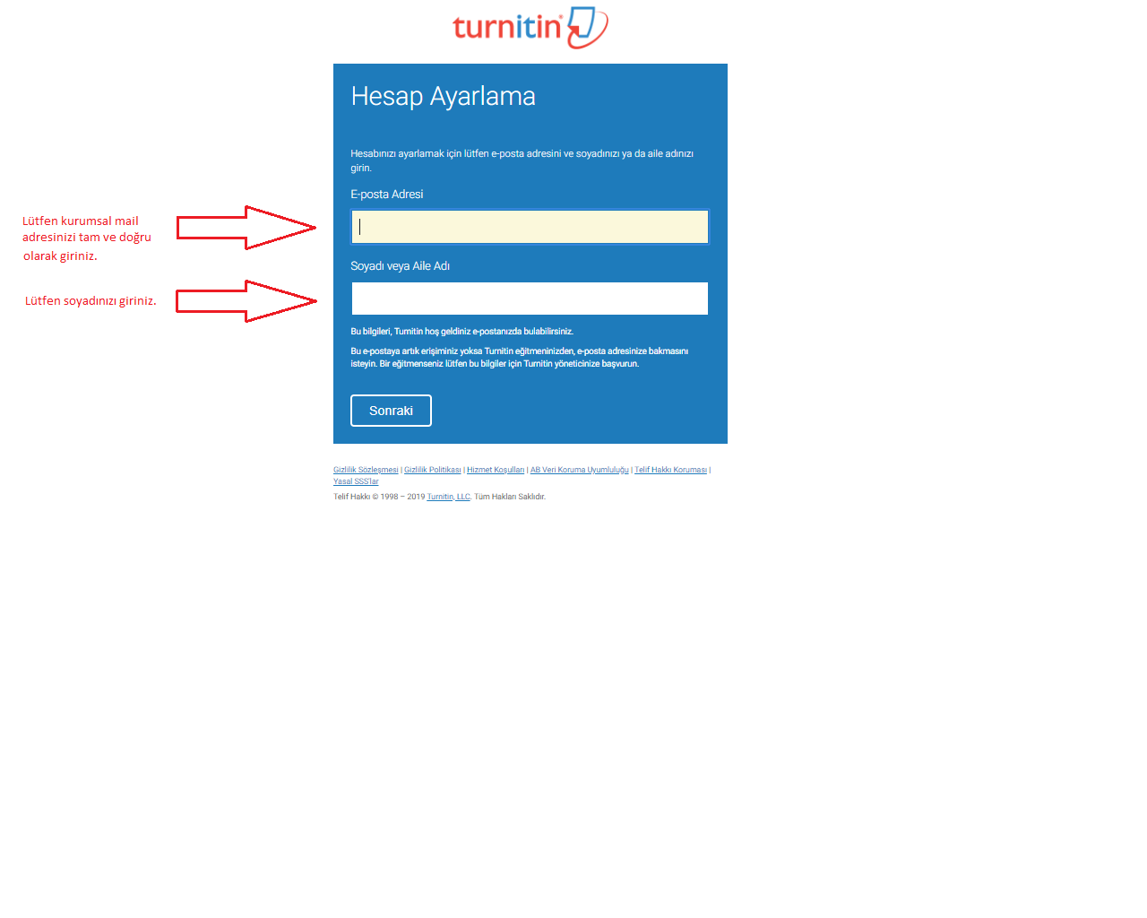

Slide 8
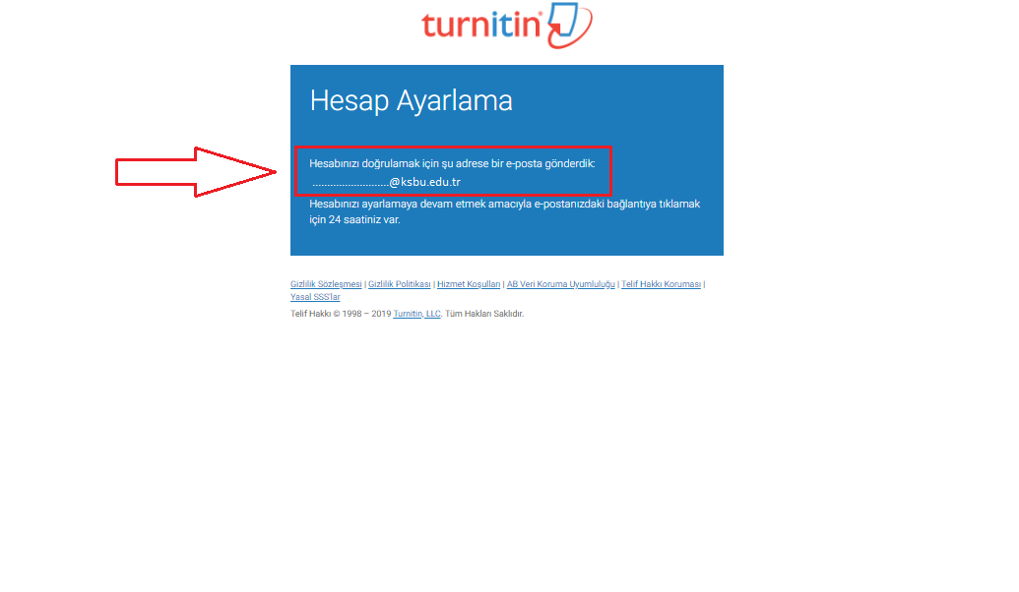

Slide 9
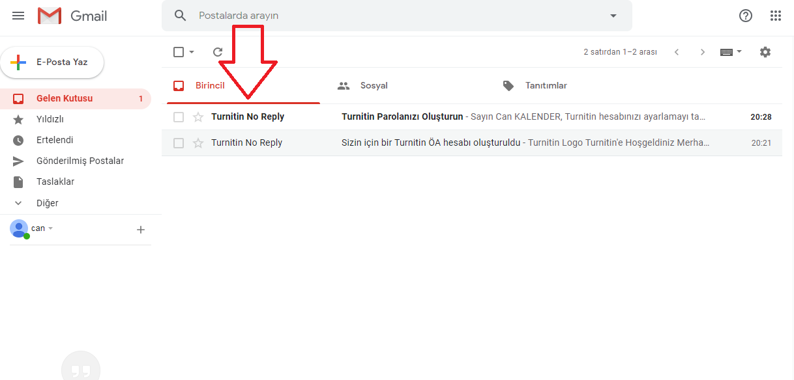

Slide 10
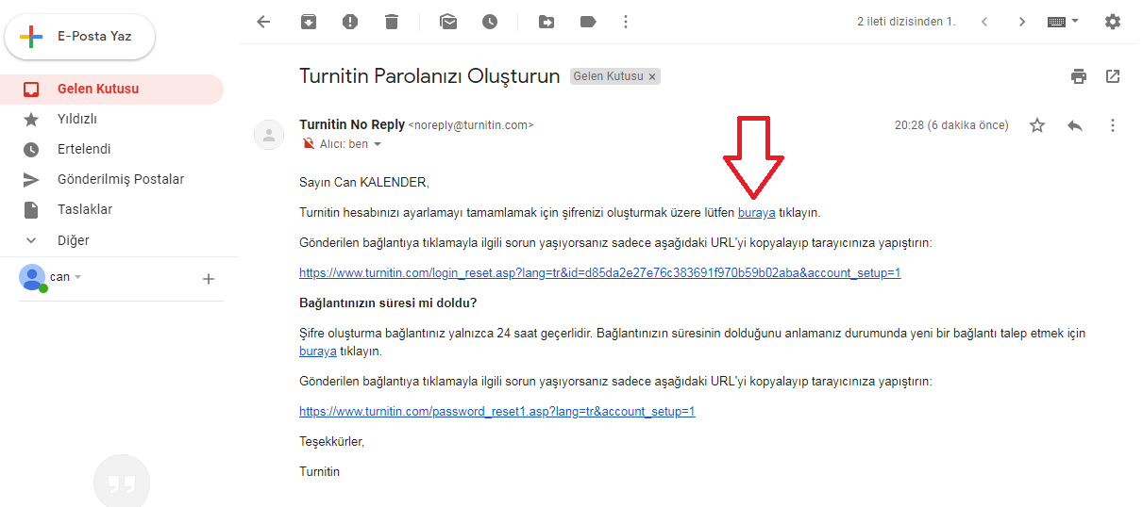

Slide 11
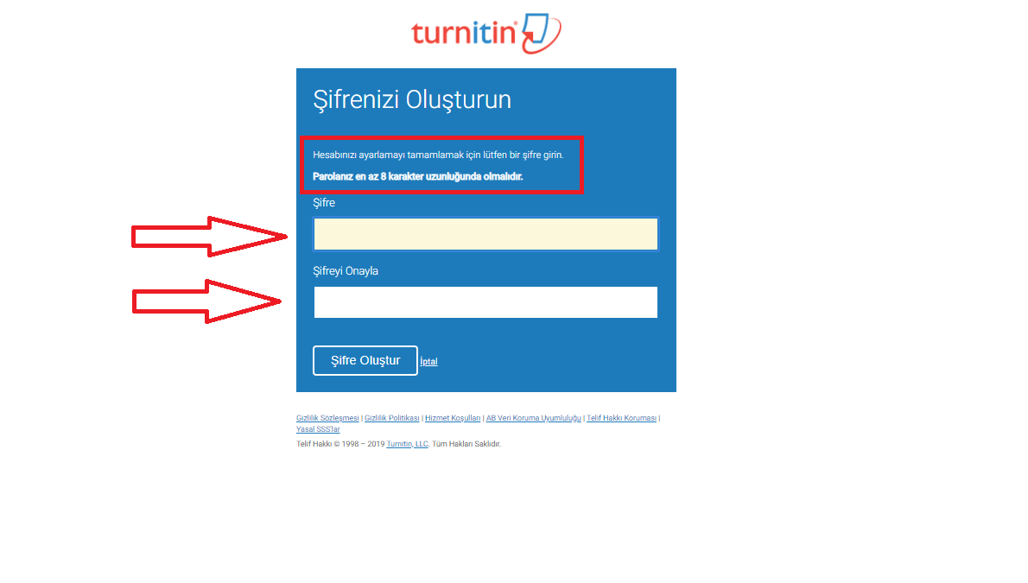

Slide 12
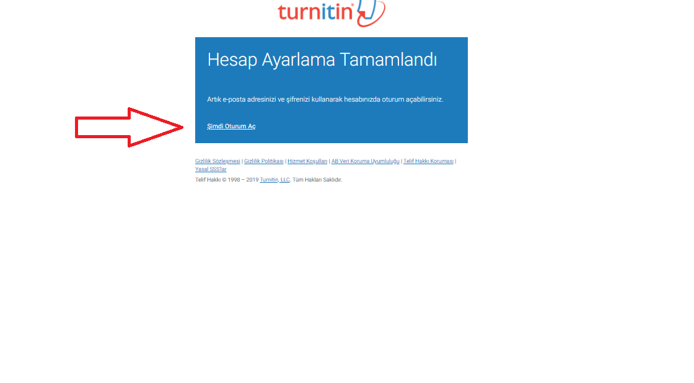

Slide 13
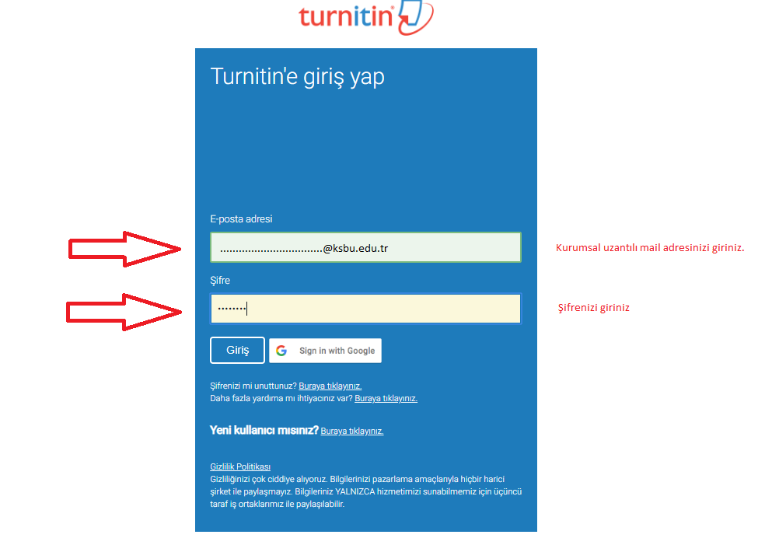

Slide 14
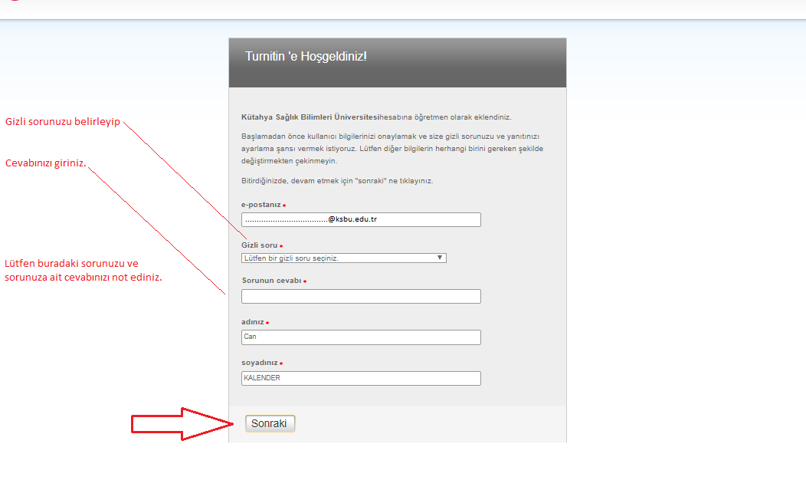

Slide 15
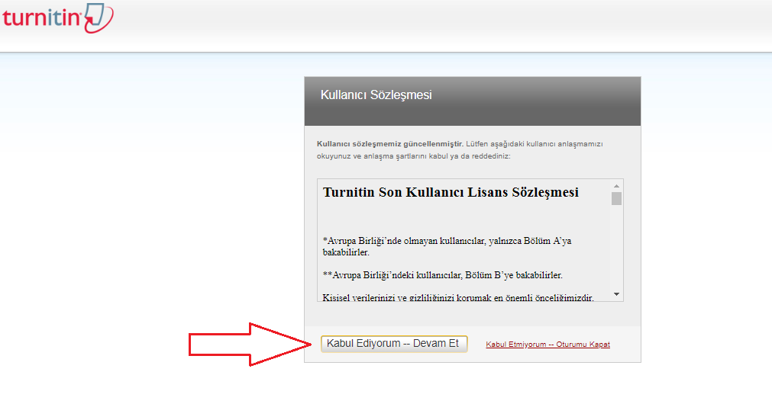

Slide 16
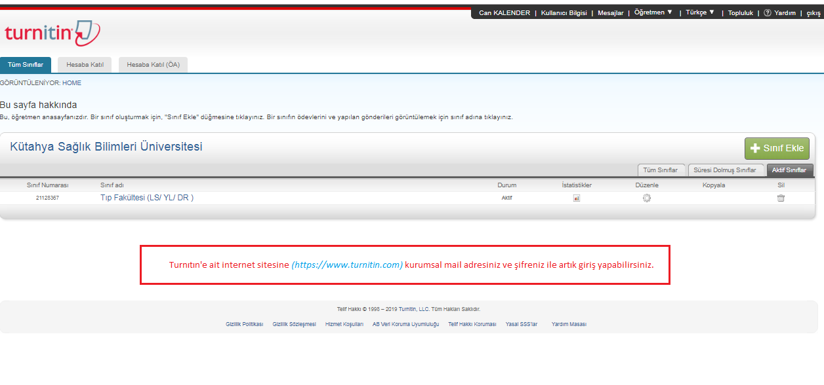

Slide 17
Şifre Sıfırlama

Slide 18
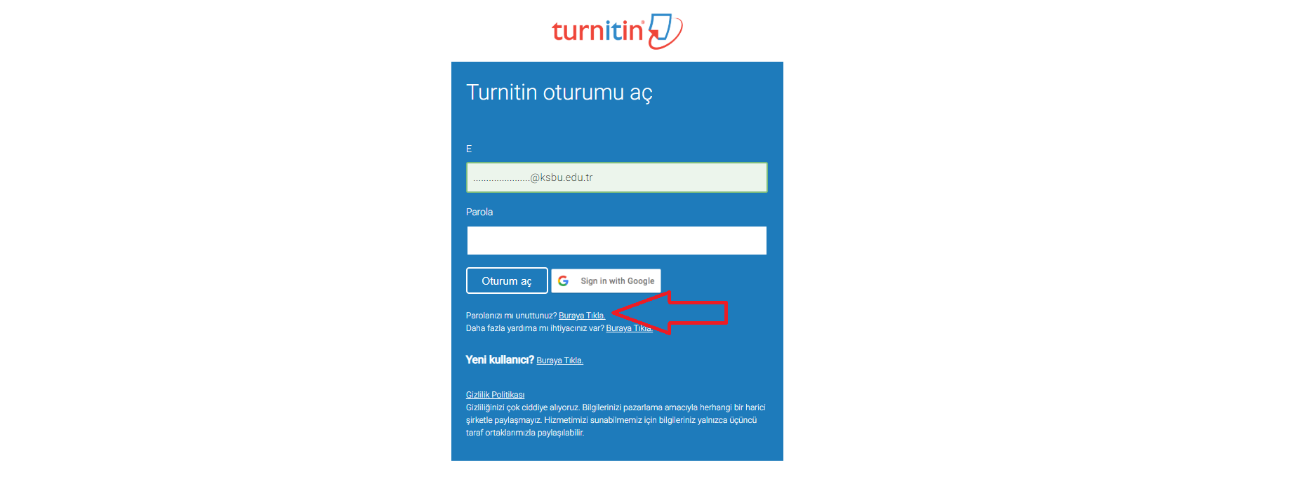

Slide 19
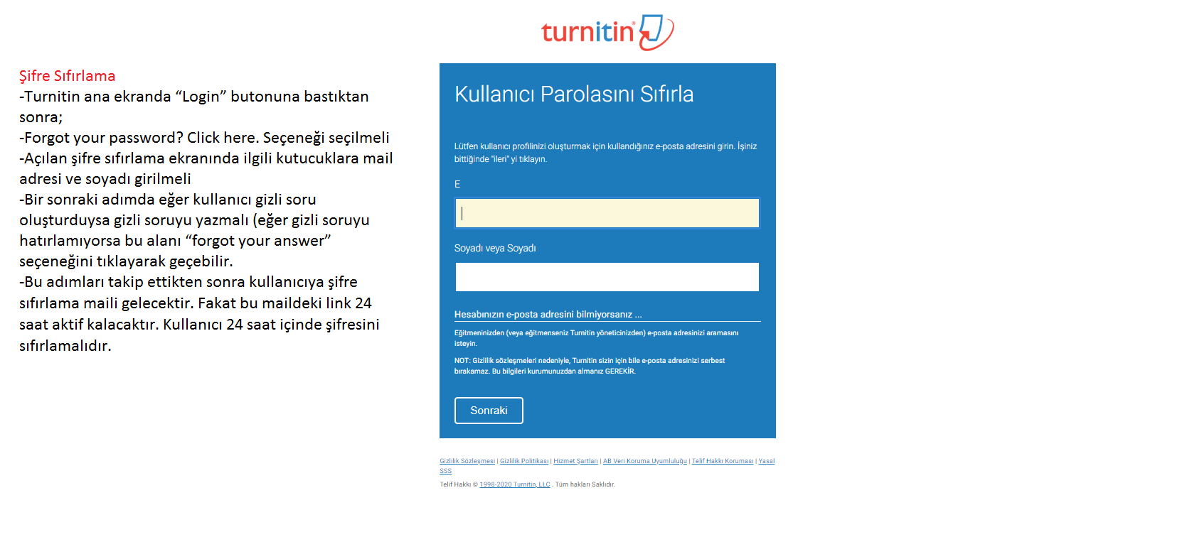

Slide 20
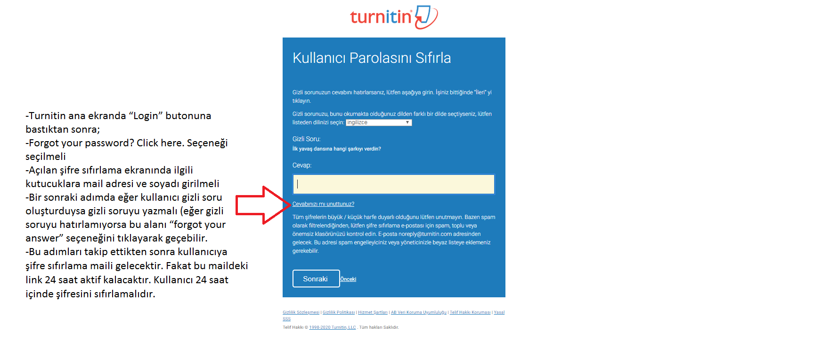

Slide 21

UYARI
Tez, Makale, Ödev ve benzeri çalışmalarınızı
Turnitin/ İthanticate İntihal Programlarına yüklemeden önce asla online ortamda paylaşmayınız.

Slide 22

iThenticate aboneliği için her hangi bir aktivasyon işlemi yapılmamakta olup, doktora ve üzeri düzeyindeki kullanıcılar için intihal yetkilisi tarafından sisteme manuel olarak kayıt yapılmaktadır.
ÖNEMLİ NOT:
iThenticate, sadece doktora ve üzeri düzeyindeki kullanıcıların kendi makalelerini tarayabilmesi amacıyla hizmet vermektedir. Araştırma görevlisi, doktora öğrencisi veya lisans öğrencilerinin ilgili programı kullanması ve program üzerinde tez, öğrenci ödevi, proje vb. gibi makale dışı taramaların yapılması lisansa aykırıdır. Bu tarz kullanımı tespit edilen kullanıcıların hesapları kapatılacaktır.
İTHENTİCATE PROGRAMI İLE MAKALE, TURNİTİN PROGRAMI İLE TEZ, ÖĞRENCİ ÖDEVİ, PROJE VB. GİBİ MAKALE DIŞI TARAMALARIN YAPILMASI GEREKTİĞİNİ UNUTMAYINIZ.
Bilgi için; KSBÜ Lisansüstü Eğitim Enstitüsü Müdürlüğü
Bilgisayar İşletmeni Hakan CEYLAN / 13 57

